Slide 1
台風・豪雨時に備えてハザードマップと一緒に「避難行動判定フロー」を確認しましょう
平時に確認
●「自らの命は自らが守る」意識を持ち、
自宅の災害リスクととるべき行動を確認しましょう。
避難行動判定フロー
●あなたがとるべき避難行動は？ <必ず取組みましょう>
ハザードマップ※で自分の家がどこに あるか確認し、印をつけてみましょう。
※
ハザードマップは浸水や土砂災害が発生 するおそれの高い区域を着色した地図です。着色されていないところでも災害が起こる可能性があります。
いいえ
色が塗られていなくても、周りと比べて低い土地や崖のそばなどにお住まいの方は、市区町村からの避難情報を参考に 必要に応じて避難してください
家がある場所に色が塗られていますか？
はい
※浸水の危険があっても、
①洪水により家屋が倒壊又は崩落して
しまうおそれの高い区域の外側である
②浸水する深さよりも高いところにいる
③浸水しても水がひくまで我慢できる、
水・食糧などの備えが十分にある場合
は自宅に留まり安全確保をすることも
可能です。
※土砂災害の危険があっても、
十分堅牢なマンション等の上層階に
住んでいる場合は自宅に留まり
安全確保をすることも可能です。
災害の危険があるので、原則として※、自宅の外に避難が必要です。
例外
ご自身または一緒に避難する方は
避難に時間がかかりますか？
解説は裏面をご覧下さい
いいえ
はい
安全な場所に住んでいて身を寄せられる親戚や知人はいますか？
安全な場所に住んでいて身を寄せられる親戚や知人はいますか？
はい
いいえ
はい
いいえ
警戒レベル３が出たら、安全な親戚や知人宅に避難しましょう(日頃から相談しておきましょう)
警戒レベル３が出たら、市区町村が指定している指定緊急避難場所に避難しましょう
警戒レベル４が出たら、安全な親戚や知人宅に避難しましょう(日頃から相談しておきましょう)
警戒レベル４が出たら、市区町村が指定している指定緊急避難場所に避難しましょう
－１－

Slide 2
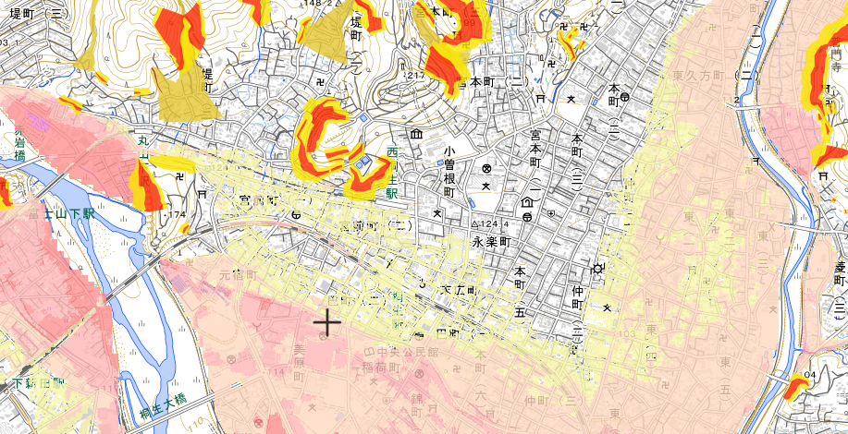
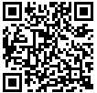
避難行動判定フローの参考情報
■ハザードマップの見方 <必ず確認してください>
土砂災害のおそれが
ある区域です
浸水するおそれが高い区域です
ﾊｻﾞｰﾄﾞﾏｯﾌﾟﾎﾟｰﾀﾙｻｲﾄ
※ハザードマップの着色や凡例は市町村によって異なる場合があります。
■ハザードマップの見方 <もっと詳しく知りたい人向け>
・次の３つが確認できれば浸水の危険があっても自宅に留まり安全を確保することも可能です
①家屋倒壊等氾濫想定区域に入っていないか
流速が早いため、
木造家屋は倒壊するおそれがあります
地面が削られ家屋は
建物ごと崩落する
おそれがあります
②浸水深より居室は高いか
③水がひくまで我慢できるか、
水・食糧などの備えは十分か
※①家屋倒壊等氾濫想定区域や、③浸水継続時間はハザードマップに記載がない場合がありますので、
お住いの市町村へお問い合わせください。なお、重ねるハザードマップには記載がありません。
※土砂災害の危険があっても、十分堅牢なマンション等の上層階に住んでいる場合は自宅に留まり
安全確保をすることも可能です。
■ 警戒レベル３や４が出たら、危険な場所から避難しましょう
■「避難」とは「難」を「避」けることです
安全な場所にいる人は、避難場所に行く必要はありません
■ 避難先は小中学校・公民館だけではありません
安全な親戚・知人宅に避難することも考えてみましょう
※ 緊急時に身を寄せる避難先は、市町村が指定する「指定緊急避難場所」や、安全な親戚・
知人宅など様々です。普段からどこに避難するかを決めておきましょう。
※「指定緊急避難場所」は、災害の種類ごとに安全な場所が指定されています。(小中学校、公民館など)
※ 災害が落ち着いた後に、自宅が被災し帰宅できない場合には、しばらく避難生活を送るため、
「指定避難所」に行きましょう。
※わからないことがありましたらお住まいの市区町村にお問い合わせください。
（参考）内閣府防災ホームページ「令和元年台風第19号等による避難に関するワーキンググループ」 （http://www.bousai.go.jp/fusuigai/typhoonworking/index.html）
－２－

Slide 3
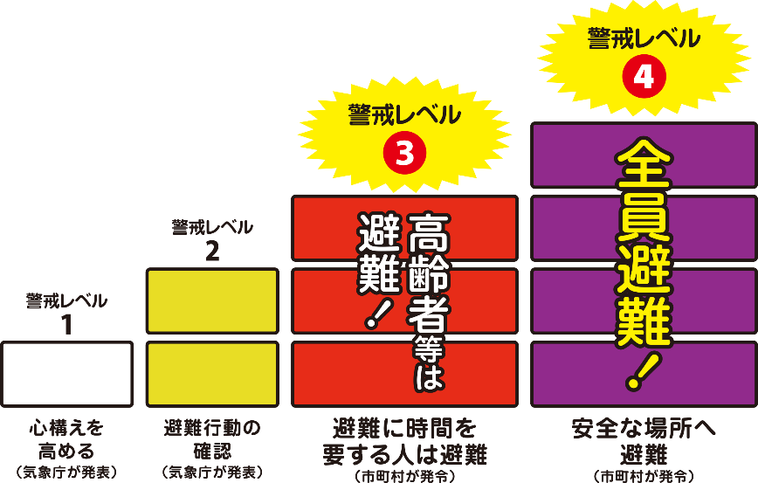
台風・豪雨時に「避難情報のポイント」を確認し避難しましょう
避難情報のポイント <必ず確認してください>
緊急時に確認
市区町村から出される避難情報（警戒レベル）
■ 避難とは難を避けること、つまり安全を確保することです
安全な場所にいる人は、避難場所に行く必要はありません
■危険な場所から警戒レベル3で<高齢者などは避難>、
警戒レベル４で<全員避難^{※1}> です
※1警戒レベル４「全員避難」は、
高齢者などに限らず全員が危険な場所から避難するタイミングです。
危険な場所から
危険な場所から
・・
警戒レベル４避難勧告で
危険な場所から避難です
警戒レベルは、水害や土砂災害に備えて住民がとるべき行動をお知らせするために5段階にレベル分け
したもので、市区町村が避難情報と合わせて出す情報です。
■ 警戒レベル５はすでに災害が発生している状況です
・警戒レベル５が出てもまだ避難できていない場合は、自宅の少しでも安全な部屋に移動したり、
すぐ近くに安全な建物があればそこに移動するなど、命を守るための最善の行動をとってください。
・警戒レベル５災害発生情報は、市区町村が災害発生を把握できた場合に、可能な範囲で
出される情報であり、必ず出される情報ではありません。
■ 豪雨時の屋外避難は危険です 車の移動も控えましょう
■ 警戒レベル4には避難勧告や避難指示（緊急）^{※2}がありま
すが、いずれにしても警戒レベル4で避難しましょう
・警戒レベル4避難勧告は立退き避難に必要な時間や日没時間等を考慮して発令されるもので、
このタイミングで危険な場所から避難する必要があります。
※2 警戒レベル4避難指示（緊急）は、必ず発令されるものではなく、地域の状況に応じて
緊急的に又は重ねて避難を促す場合などに発令されることがあるものです。
－3－

Slide 4
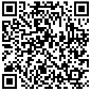
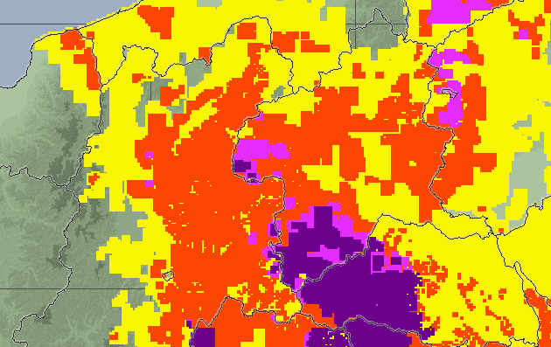
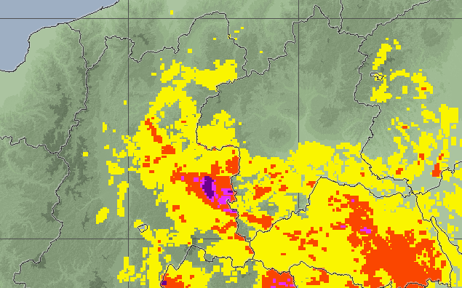
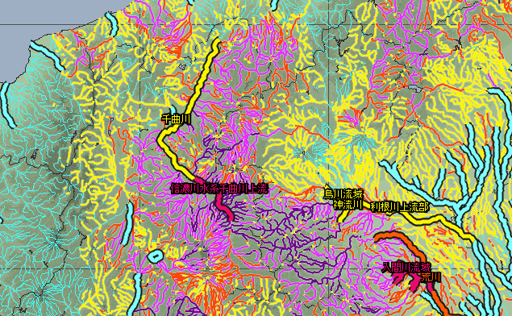
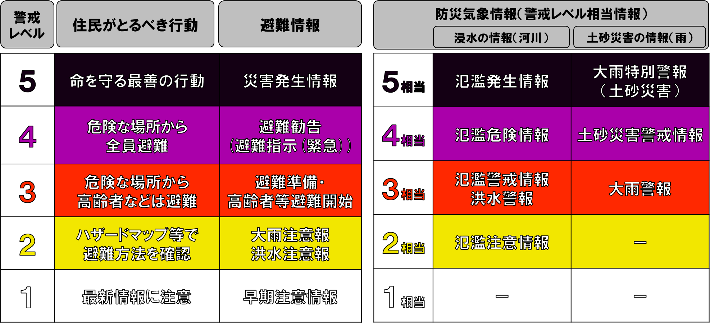
避難情報のポイント 解説 <もっと詳しく知りたい人向け>
国土交通省・気象庁・都道府県から出される
河川水位や雨の情報（警戒レベル相当情報）
■ 危険度分布で、お住まいの地域の状況を確認しましょう
・気象庁から市区町村単位の警戒レベル相当情報※が出されたら、お住まいの地域の
状況が詳細にわかる情報（危険度分布）を確認してください。
紫色は危険度が高いことを示しています。
・住所を登録しておけば、お住まいの地域が危険になったら自動的に
スマートフォンに通知される「危険度分布通知サービス」もありますので、ご活用ください。
危険度分布
土砂災害
浸水害
洪水
（1kmメッシュ）
（1kmメッシュ）
紫：崖・渓流の近くは危険
紫：低地は危険
紫：河川沿いは危険
※市区町村単位で発表される情報には、大雨特別警報、土砂災害警戒情報、洪水警報などがあります。
■ 市区町村が出す警戒レベルで確実に避難しましょう
気象庁などから出る河川水位や雨の情報を参考に
自主的に早めの避難をしましょう
名称：警戒レベル
発信者：市区町村等
内容：避難情報
名称：警戒レベル相当情報
発信者：気象庁や都道府県等
内容：河川水位や雨の情報
※左表は、「避難勧告等に関するガイドライン」の趣旨を変えずに、より分かりやすい表現にしています
・市区町村長は、警戒レベル相当情報（河川や雨の情報）のほか、地域の土地利用や災害実績なども
踏まえ総合的に警戒レベル（避難情報）の発令判断をすることから、警戒レベルと警戒レベル相当
情報が出るタイミングや対象地域は必ずしも一致しません。
※わからないことがありましたらお住まいの市区町村にお問い合わせください。
（参考）内閣府防災ホームページ「令和元年台風第19号等による避難に関するワーキンググループ」 （http://www.bousai.go.jp/fusuigai/typhoonworking/index.html）
－４－

